Slide 1
Беспилотный перевозчик грузов на больших складах
Работу выполнил: ученик 11 класса Збруев Денис,
ученик 10 класса Дубенков Родион
Научные руководители: Еделев А.Ю.,
Быстрицкая И.С.

Slide 2
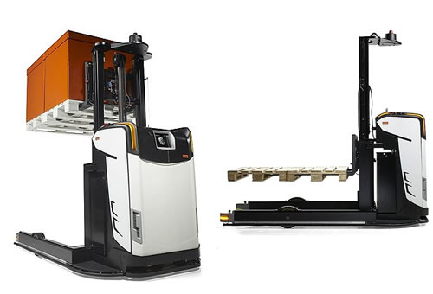
Автоматизированный погрузчик Rocla

Slide 3
Цель работы:
Создать принципиально новую действующую модель автоматизированного комплекса для перевозки грузов, состоящего из системы управления складом и самого аппарата с погрузчиком, способного передвигаться по неограниченному числу маршрутов и брать до 3-х ящиков за поездку, который можно применять на больших складах.

Slide 4
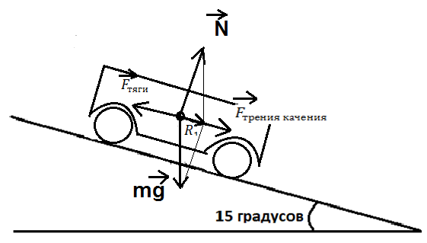
Схема сил, действующих на аппарат при нахождении на наклоненной поверхности

Slide 5
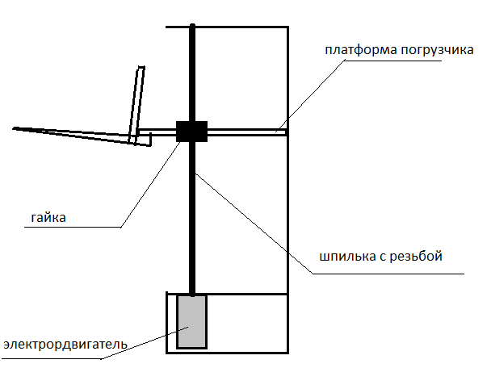
Схема устройства механизма подъема-опускания

Slide 6
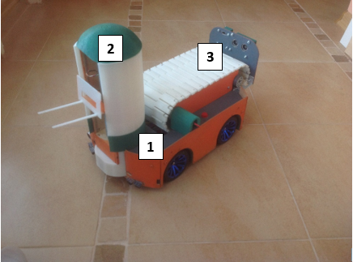
Готовая модель
1
3
2
5
4
1) 4-х колесное самоходное шасси
2) Устройство подъема и опускания (погрузчик)
3) Специальная лента, на которую кладутся ящики

Slide 7
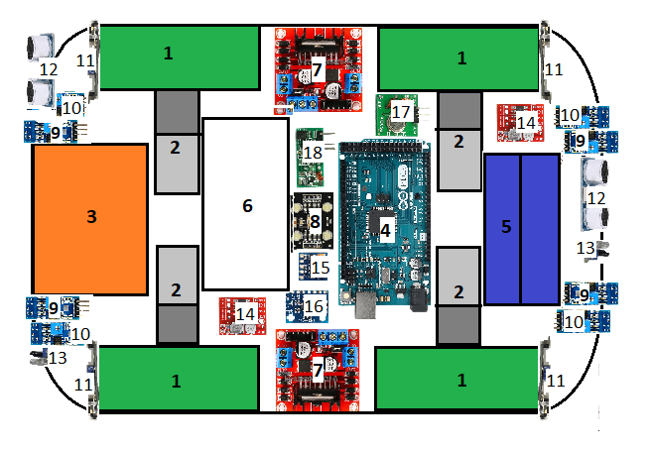
Шасси

Slide 8
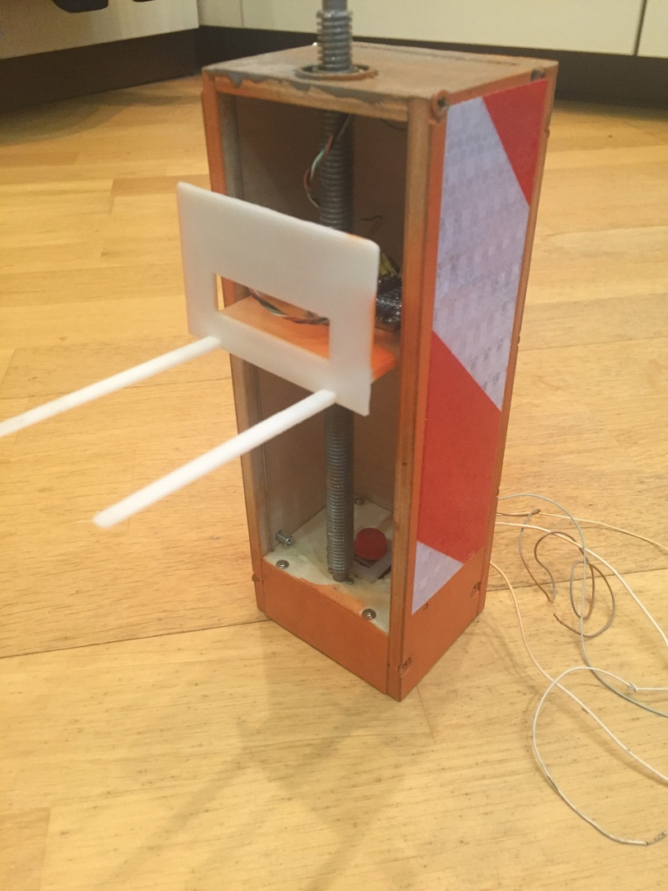
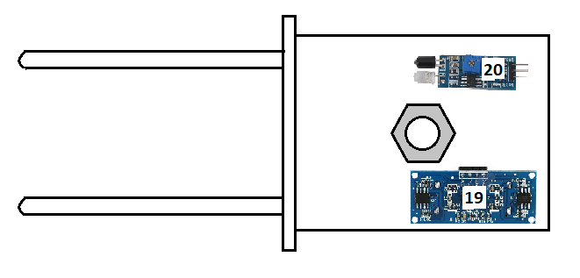
Устройство подъема-опускания

Slide 9
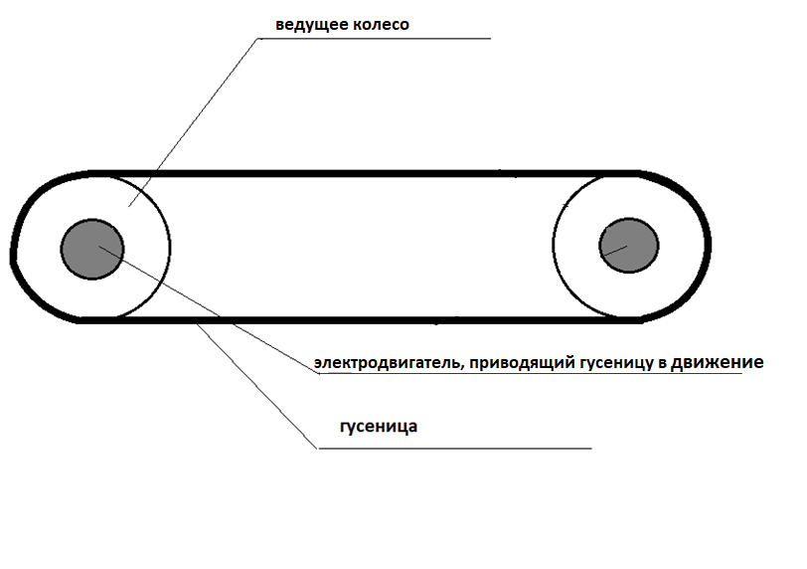
Специальная лента, на которую кладутся ящики

Slide 10
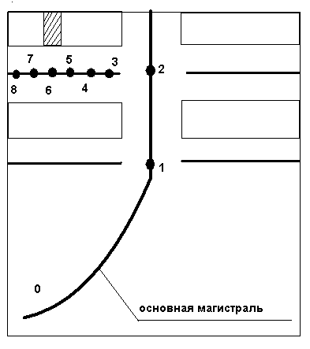
Принцип работы комплекса управления складом

Slide 11
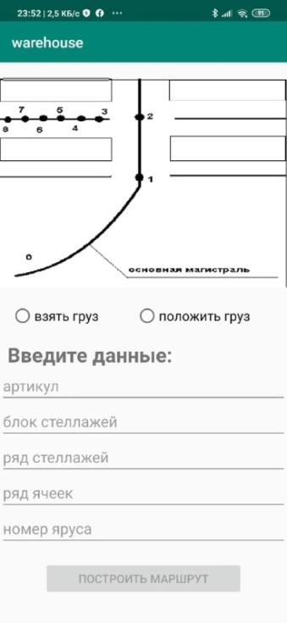
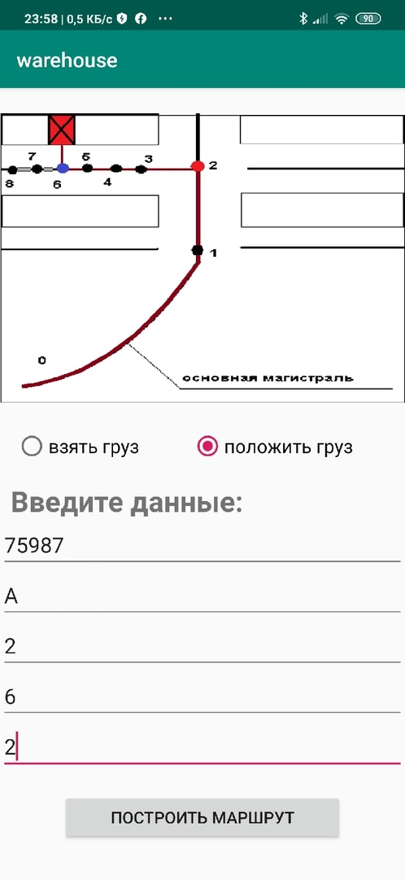
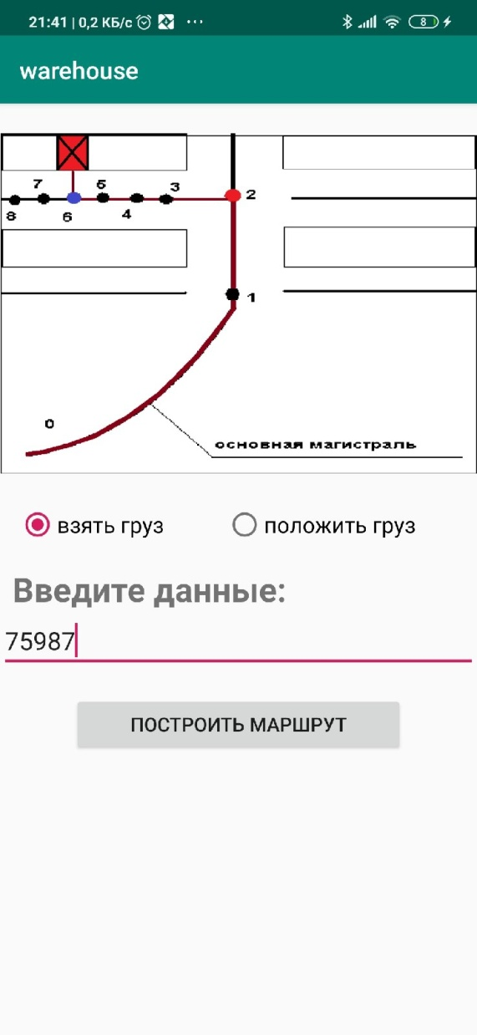
Готовое приложение

Slide 12
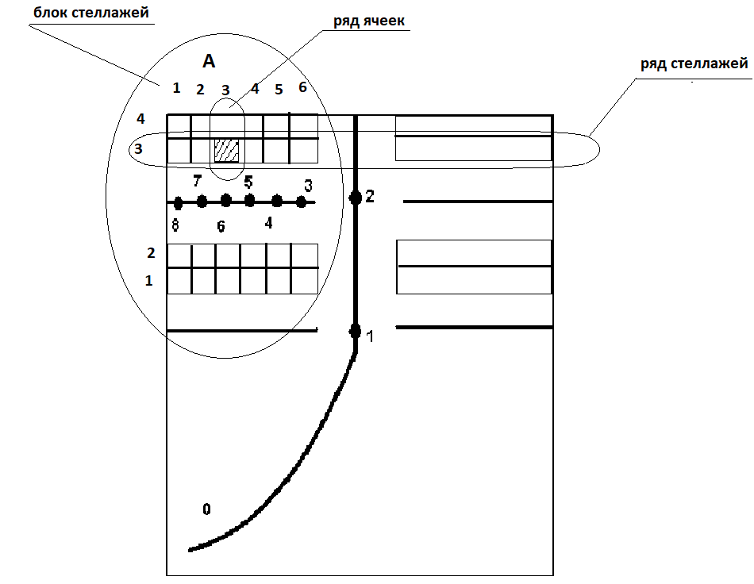
Описание работы приложения

Slide 13
Основные параметры нашей модели
Параметр | Значение
Максимальная скорость | 1 км/ч
Средняя используемая скорость | 0,5 км/ч
Суммарная мощность тяговых двигателей | 12 Ватт
Напряжение в системе | 12 V
Масса полностью снаряженной модели | 2,5 килограмм
Максимальная масса | 4 килограмма
Масса полезной нагрузки | 1,5 килограмм
Автономность | 2,5 – 3 часа

Slide 14
Основные размеры модели
Параметр | Значение в метрах
Длина общая | 0,47
Длина шасси | 0,31
Ширина общая | 0,23
Высота аппарата общая | 0,23
Высота шасси (с лентой) | 0,13
Диаметр ведущих колес | 0,067

Slide 15
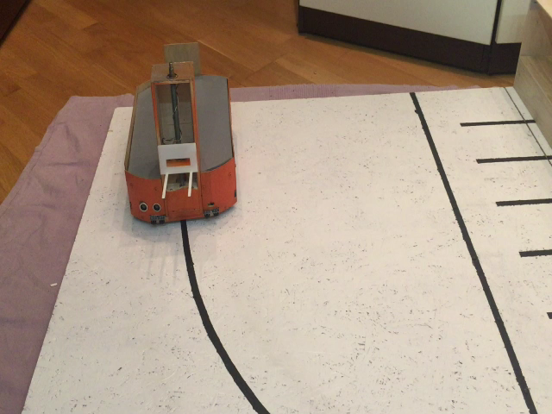
Испытания нашего аппарата

Slide 16
Выводы по результатам испытаний:
модель может перемещаться по испытательному стенду и преодолевать небольшие подъемы;
модель может совершать развороты в обе стороны;
модель может брать до 3-х ящиков за поездку;
устройство подъема-опускания работает плавно и без заклиниваний
запас автономности модели составляет 2,5 часа;
вся система работает корректно

Slide 17
Новизна
Новизна работы заключается в самой конструкции, а также в принципе работы автоматизированного комплекса управления складом. Аналоги используют для ориентации в пространстве GPS-навигацию. Такая система не позволяет аппарату передвигаться более чем по 3-м маршрутам. Описанная в работе система позволяет аппарату передвигаться по неограниченному количеству маршрутов, а применение специальной транспортерной ленты в задней части аппарата позволяет брать несколько ящиков за поездку, что позволяет использовать меньшее число таких аппаратов, увеличивая экономическую эффективность проекта.

Slide 18
Экономическая эффективность
Материалы стоят около 810 000 рублей. С учетом затрат на производство себестоимость готового изделия будет примерно составлять от 1 550 000 – 1 600 000 рублей. Таким образом, к конечным покупателям подобные аппараты будут попадать примерно за 1 900 000 – 2 000 000 рублей. Также стоимость автоматизации склада и написания готового приложения будет составлять около 500 000 рублей. 1 автоматизированный мостовой кран может стоить до 3 000 000 рублей, а таких кранов на 1 склад обычно нужно как минимум несколько штук. 1 беспилотный погрузчик от фирм Rocla или Toyota стоит 3 500 000 рублей. Учитывая, что наших аппаратов надо на 1 склад меньше (из-за возможности брать несколько ящиков за поездку), наш проект экономически более эффективен.

Slide 19
Выводы
Создана принципиально новая действующую модель автоматизированного комплекса для перевозки грузов, состоящего из системы управления складом и самого аппарата с погрузчиком, способного передвигаться по неограниченному числу маршрутов и брать до 3-х ящиков за поездку, который можно применять на больших складах.

Slide 20
Литература
Погрузчики Мира. Справочник. Выпуск 11 / М.И. Грифф и др. - М.: Издательство Ассоциации строительных вузов, 2005
Дудко Г.Д., Колчинский Ю.Л.Монтаж мостовых кранов и кранов перегружателей.М. Стройиздат, 1990
Добронравов С.С., Дронов В.Г.Строительные машины и основы автоматизации: Учебное пособие. М. Высш. шк., 2001
Интернет-ресурсы
https://proshovel.ru/world-experience/sistema-avtomatizirovanny-h-pogruzchikov-rocla-na-zavode-olvi.html
https://toyota-forklifts.com.ru/1
https://www.mixtcar.ru/articles/avtomatizirovannye-vilochnye-pogruzchiki-khorosho-ili-plokho/

